Slide 1

Xây dựng phần mềm quản lí bệnh viện
Mắt-Tai Mũi Họng-Răng Hàm Mặt An Giang
Chuyên đề quản lí dự án IT

Slide 2
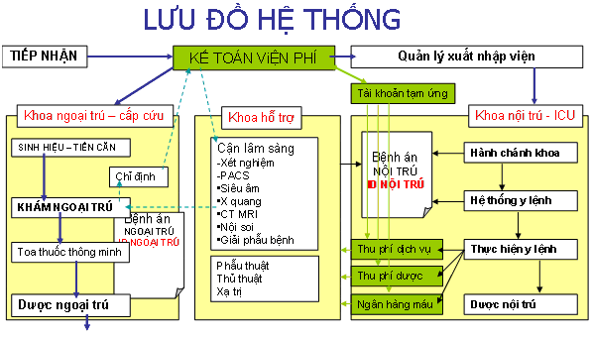
Đặc tả yêu cầu

Slide 3
Đặc tả yêu cầu
Dự án gồm có 3 phân hệ chính
Quản lí bệnh viện
Tiếp nhận và thu viện phí
Quản lí kho dược
Xét nghiệm cận lâm sàng
Tiếp nhận bệnh
Thu viện phí
Kho ngoại trú
Kho nội trú

Slide 4
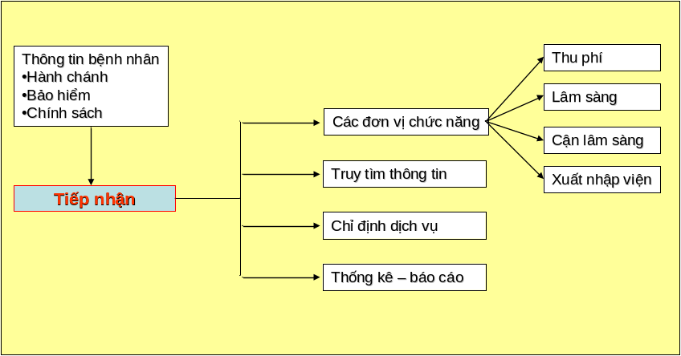
Phân hệ Tiếp nhận bệnh nhân
Tiếp nhận bệnh nhân mới.
Ghi thông tin hành chánh: họ tên, giới tính, ngày sinh, địa chỉ, email, điện thoại.
Cấp số ID bệnh nhân.
Phân loại bệnh nhân theo các diện: thường, dịch vụ, VIP, bảo hiểm, trẻ em dưới 6 tuổi…
In thẻ bệnh nhân, có mã vạch hoặc chip điện tử ghi thông tin.
Chuyển thông tin bệnh nhân đến các đơn vị chức năng.
Ra y lệnh
Thống kê – báo cáo – tìm kiếm.

Slide 5
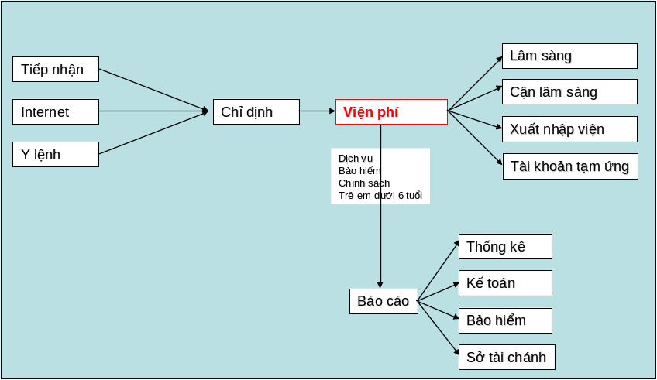
Phân hệ Viện phí
Thu phí, bán phiếu dịch vụ.
Phân loại bệnh nhân theo đối tượng.
Thống kê dịch vụ theo đối tượng, theo thời gian.
Thống kê theo từng dịch vụ.
Cung cấp thông tin viện phí cho bộ phận kế toán.
Truy cứu tình hình viện phí.

Slide 6
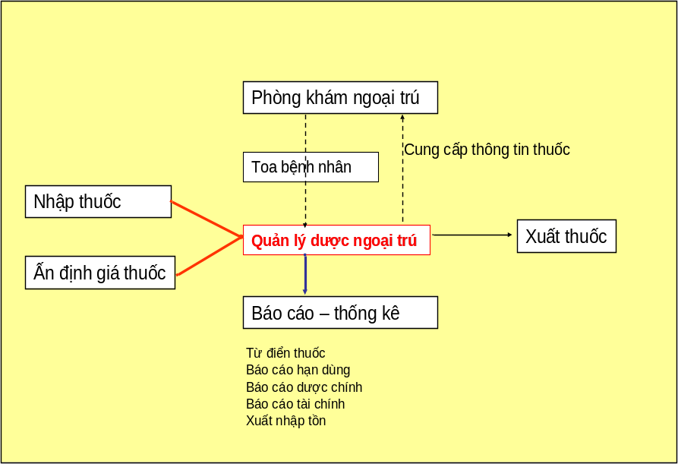
Phân hệ Dược ngoại trú
Tạo hệ thống nhiều quầy bán thuốc riêng: quầy thuốc bảo hiểm, quầy thuốc trong giờ, quầy thuốc ngoài giờ…
Quản lý phiếu nhập thuốc.
Quản lý bán thuốc.
Định giá thuốc theo nhiều cách.
Cung cấp thông tin thuốc mới cho bác sĩ
Thống kê bán hàng.
Báo cáo dược chính.
Báo cáo thuốc đến hạn.
Tiếp nhận đơn thuốc từ phần mềm toa thuốc BS.
In hóa đơn.

Slide 7
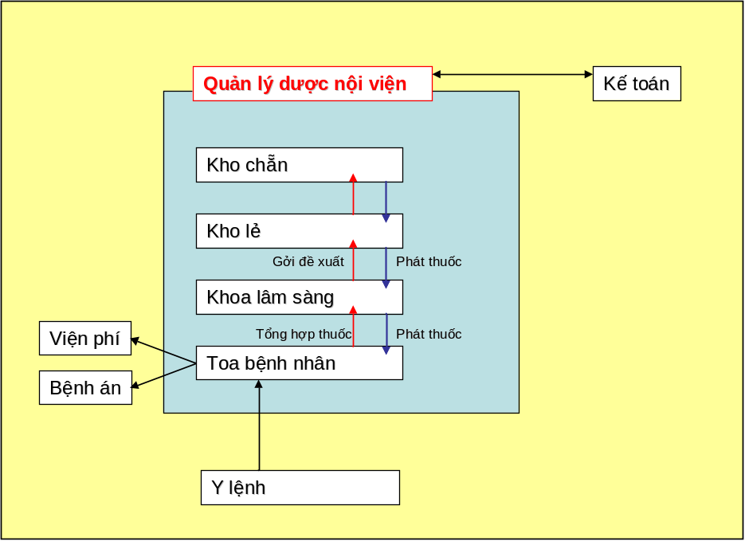
Phân hệ Dược nội trú
Tạo hệ thống kho chẵn, kho lẻ theo đặc thù riêng của bệnh viện.
Tạo hệ thống kho quản lý thuốc riêng cho các đối tượng riêng: chính quy, bảo hiểm, trẻ em dưới 6 tuổi.
Tổng hợp số lượng thuốc cần dùng từ các khoa lâm sàng.
Lập dự trù thuốc.
Chuyển yêu cầu đến các kho phân phối.
Cấp phát thuốc cho các khoa.
Hoàn trả thuốc thừa.
Cung cấp thông tin thuốc cho BS nội trú kê toa.
Thống kê thuốc.
Báo cáo dược chính.

Slide 8
Phân hệ Xét nghiệm cận lâm sàng
Tiếp nhận thông tin hành chánh và viện phí
Tiếp nhận mẫu bệnh phẩm.
Chuyển thông tin trực tiếp vào các máy xét nghiệm.
Xuất thông tin kết quả xét nghiệm trực tiếp vào bệnh án.
Chuyển thông tin xét nghiệm vào hồ sơ.

Slide 9
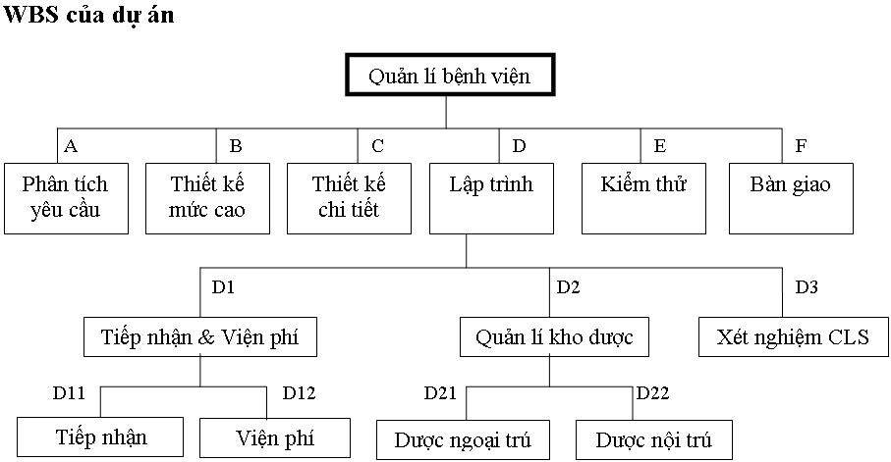
Ước lượng thời gian

Slide 10
Ước lượng thời gian (tt)
Bảng hoạt động (AT)
ID | Activity | Duration Days | Predecessor
A | Phân tích yêu cầu | 30 | None
B | Thiết kế mức cao | 14 | A
C | Thiết kế chi tiết | 60 | B
D1 | Cài đặt phân hệ nhận bệnh & viện phí | 59 | C
D2 | Cài đặt phân hệ quản lí kho dược | 40 | C
D3 | Cài đặt phân hệ xét nghiệm CLS | 43 | C
E | Tích hợp, kiểm thử toàn hệ thống | 30 | D1,D2,D3
F | Chuyển giao sản phẩm | 21 | E

Slide 11
Ước lượng thời gian (tt)
D1
104/104
59
60
0
30
14
60
40
30
21
Start
A
B
C
D2
E
F
End
30/30
44/44
104/123
163/163
193/193
60
43
D3
Đường Gantt
104/120
Tổng thời gian thực hiện dự án: 214 ngày ~ 7 tháng

Slide 12
WBS phân hệ tiếp nhận bệnh nhân
Tiếp
Nhận
Bệnh
nhân
Nhận
Bệnh
Tìm
Kiếm
Thống kê
Báo cáo
Huấn luyện
Lập trình
Viên
In thẻ
Bệnh nhân
Tích hợp
Kiểm thử
Ra
Y
Lệnh

Slide 13
Bảng các họa động của phân hệ tiếp nhận bệnh nhân
ID | Activity | Duration days | Predecessor
A | Huấn luyện lập trình viên | 7 | None
B | Nhận bệnh | 10 | A
C | Ra y lệnh | 30 | A
D | Tìm kiếm | 7 | A
E | Thống kê – Báo cáo | 14 | A
F | In thẻ bệnh nhân | 7 | A
G | Tích hợp | 7 | B,C,D,E,F
H | Kiểm thử | 15 | G

Slide 14
AON Diagram của phân hệ tiếp nhận bệnh nhân
7/27
B
7/7
10
7
C
30
7
37/37
59/59
0/0
7/30
44/44
7
G
7
15
END
START
0
A
7
D
H
7
7/16
14
7
E
7/30
7
F
Đường Gantt
Vậy thời gian thực hiện toàn bộ module là 59 ngày!

Slide 15
WBS phân hệ viện phí
Thu
Viện
phí
Huấn luyện
Lập trình
Viên
Thu tiền
Tính viện
phi
Tra cứu
Tài chính
Thống kê
Báo cáo
Tích hợp
Kiểm thử

Slide 16
Bảng các họa động của phân hệ viện phí
ID | Activity | Duration days | Predecessor
A | Huấn luyện lập trình viên | 10 | None
B | Thu tiền | 7 | A
C | Tính viện phí | 14 | A
D | Thống kê – báo cáo | 14 | A
E | Tra cứu tài chính | 14 | A
F | Tích hợp | 7 | B,C,D,E
G | Kiểm thử | 15 | F

Slide 17
AON Diagram của phân hệ viện phí
10/17
B
10/10
7
10
C
14
10
24/24
46/46
0/0
10/10
31/31
14
F
7
15
END
START
0
A
10
D
G
10
10/10
14
E
Đường Gantt
Vậy thời gian thực hiện toàn bộ module là 46 ngày!

Slide 18
WBS phân hệ quản lý dược ngoại trú
Quản lý
thuốc
ngoại trú
Nhập thuốc
vào
Các quầy
Xuất
Thuốc
Thống kê
Thuốc
Báo cáo
Thuốc
Điều chỉnh
Giá thuốc
Huấn luyện
Lập trình
Viên
Tích
hợp
Kiểm
Thử
Bệnh nhân
BHXH
Bệnh nhân
Không
BHXH

Slide 19
Bảng các hoạt động của phân hệ quản lý dược ngoại trú
ID | Activity | Duration days | Predecessor
A | Huấn luyện lập trình viên | 7 | None
B | Nhập thuốc vào các quầy | 6 | A
C | Xuất thuốc BHXH | 7 | A
D | Xuất thuốc không BHXH | 5 | A
E | Thay đổi giá thuốc | 3 | A
F | Thống kê thuốc | 8 | B,C,D,E
G | Báo cáo thuốc | 6 | B,C,D,E
H | Tích hợp | 5 | F,G
I | Kiểm thử | 10 | H

Slide 20
AON Diagram phân hệ quản lý dược ngoại trú
7/8
B
6
14/14
7/7
6
F
7
7
C
8
37/37
0/0
7
22/22
27/27
7
0
7/9
H
5
I
10
END
START
A
5
7
D
14/16
6
5
7
3
G
7/11
3
E
Đường Gantt
Vậy thời gian thực hiện toàn bộ module là 37 ngày!

Slide 21
WBS: Q.lý dược nội trú
Q.lý dược nội trú
Huấn luyện LTV
Nhập thuốc
Lập dự trù thuốc
Chuyển yêu cầu đến các kho phân phối
Tổng hợp SL thuốc cần dùng từ các khoa lâm sàng
Hoàn trả thuốc thừa
Cung cấp thông tin thuốc cho BS nội trú kê toa
Xuất thuốc cho các khoa
Thống kê
Báo cáo/In ấn
Tích hợp
Kiểm thử

Slide 22
Bảng công việc
ID | Công việc | Thời gian t.hiện | Công việc trước
A | Huấn luyện lập trình viên | 7 | không
B | Nhập thuốc | 5 | A
C | Tổng hợp số lượng thuốc cần dùng từ các khoa lâm sàng | 6 | A
D | Lập dự trù thuốc | 7 | A
E | Chuyển yêu cầu đến các kho phân phối | 6 | A
F | Hoàn trả thuốc thừa | 8 | A
G | Cung cấp thông tin thuốc cho BS nội trú kê toa | 9 | A
H | Xuất thuốc cho khoa (các khoa) | 5 | A
I | Thống kê thuốc | 10 | A
J | Báo cáo, in ấn | 14 | A
K | Tích hợp | 7 | B,C,D,E,F,G,H,I,J
L | Kiểm thử | 12 | K

Slide 23
AON diagram: Q.lý dược nội trú
B
7/16
7
5
C
7
7/15
6
7
D
7
7/14
7
E
6
START
0
A
K
7
L
12
END
7/15
0/0
7
8
21/21
28/28
40/40
F
7
7/13
9
G
7
7/12
5
7
H
10
7/16
7
I
14
7/11
J
7/7

Slide 24
WBS hệ thống cận lâm sàng
HỆ THỐNG LÂM SÀNG
Quản lý dữ liệu
(A)
Tiếp nhận mẫu
(B)
Thu phí
(C)
Bệnh án
(D)
Lưu trữ
(E)
Mail
(F)
Internet
(G)
In kết quả
(H)

Slide 25
BẢNG PHÂN CHIA CÔNG VIỆC CỦA HỆ THỐNG CẬN LÂM SÀNG
STT | KÝ HIỆU | CÔNG VIỆC | THỜI GIAN THỰC HIỆN | CÔNG VIỆC TRƯỚC ĐÓ
1 | A | Huấn luyện lập trình viên | 6 ngày
2 | B | Tiếp nhận | 2 | A
3 | C | Thu phí | 2 | A
4 | H | In kết quả | 2 | D
5 | F | Giao tiếp bằng Email | 5 | H
6 | D | Lập bệnh án | 2 | A
7 | E | Lưu trữ | 5 | H
8 | G | Trao đổi dữ liệu trong Internet | 20 | H
9 | K | Tích hợp | 5 | B,C,E,F,G,H
10 | L | Kiểm thử | 10 | K

Slide 26
SƠ ĐỒ PERT
B
6/26
2
6
C
2
28/28
33/33
43/43
6
5
K
5
L
10
End
0
A
6/26
Start
E
5
0/0
6
2
8/23
F
20
D
2
6/6
8/23
2
2
G
2
8/8
H
8/26

